Slide 1
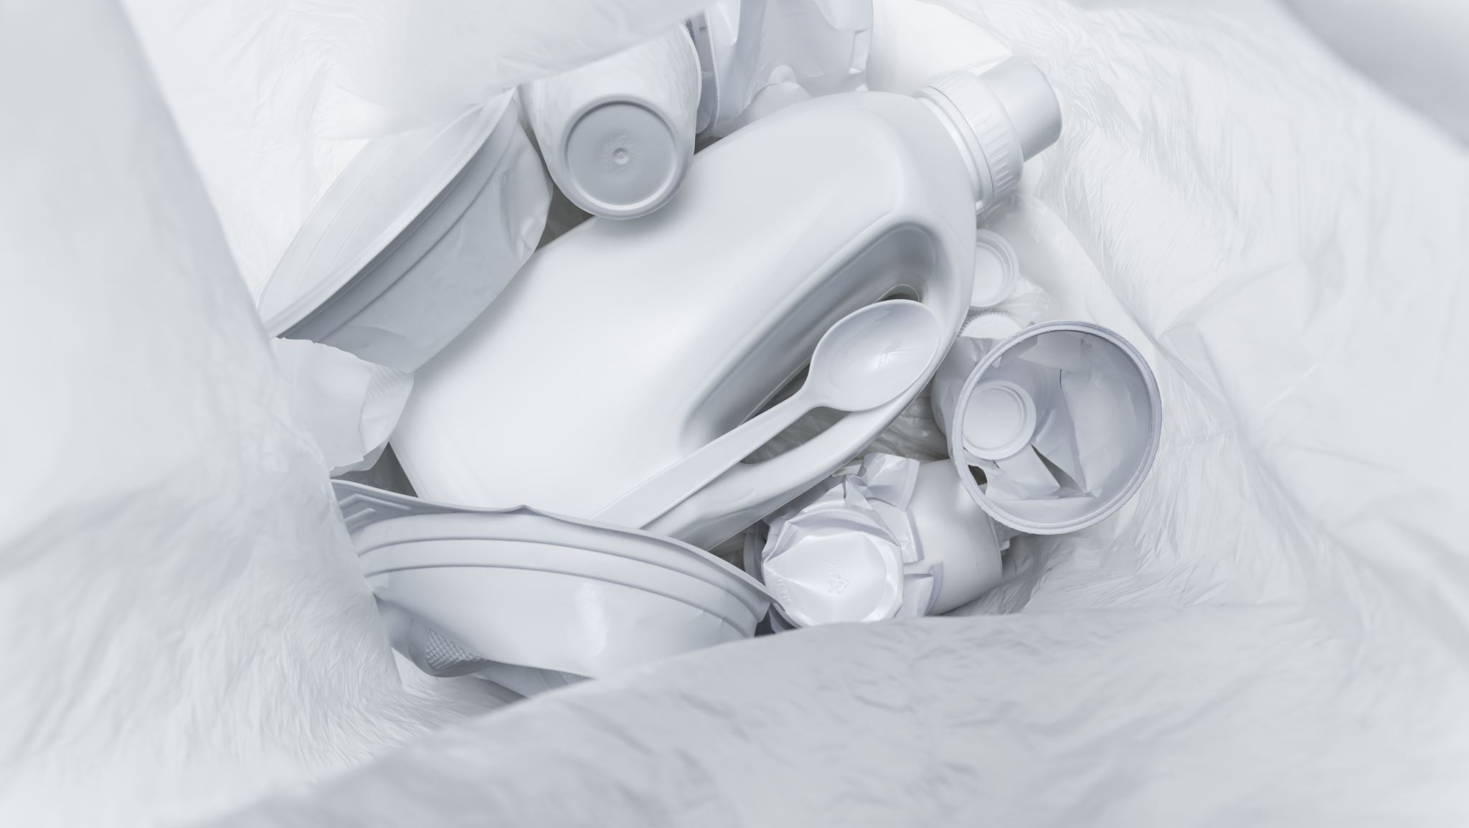
Huisvesting en Hygiene
Niveau 3 les 1

Slide 2
Inhoud
Lesdoelen
Hond/kat
Wat is huisvesting
Huisvestingsvormen/huisvestingseisen
Hygiene
Opdracht

Slide 3
Lesdoelen
Je kunt uitleggen wat een hond/kat zijn en hier eigenschappen van noemen
Je weet waar de huisvesting van hond/kat aan moet voldoen
Je weet waarom hygiene zo belangrijk is en kan dit uitleggen aan een medestudent

Slide 4
Hond en kat
Hond: De hond is een roofdier uit de familie van de hondachtigen (Canidae), en een ondersoort van de wolf. De wetenschappelijke naam ervan werd in 1758 als Canis familiaris gepubliceerd. De hond komt op alle continenten voor, meestal in gezelschap van de mens.
Kat: De kat of huiskat (Felis silvestris catus) is een van de oudste huisdieren van de mens. De gedomesticeerde kat behoort tot de familie der katachtigen (Felidae). Ook het woord poes is gangbaar, soms meer specifiek in het geval van een vrouwelijke kat.

Slide 5

Wat is huisvesting?
Mindmap

Slide 6
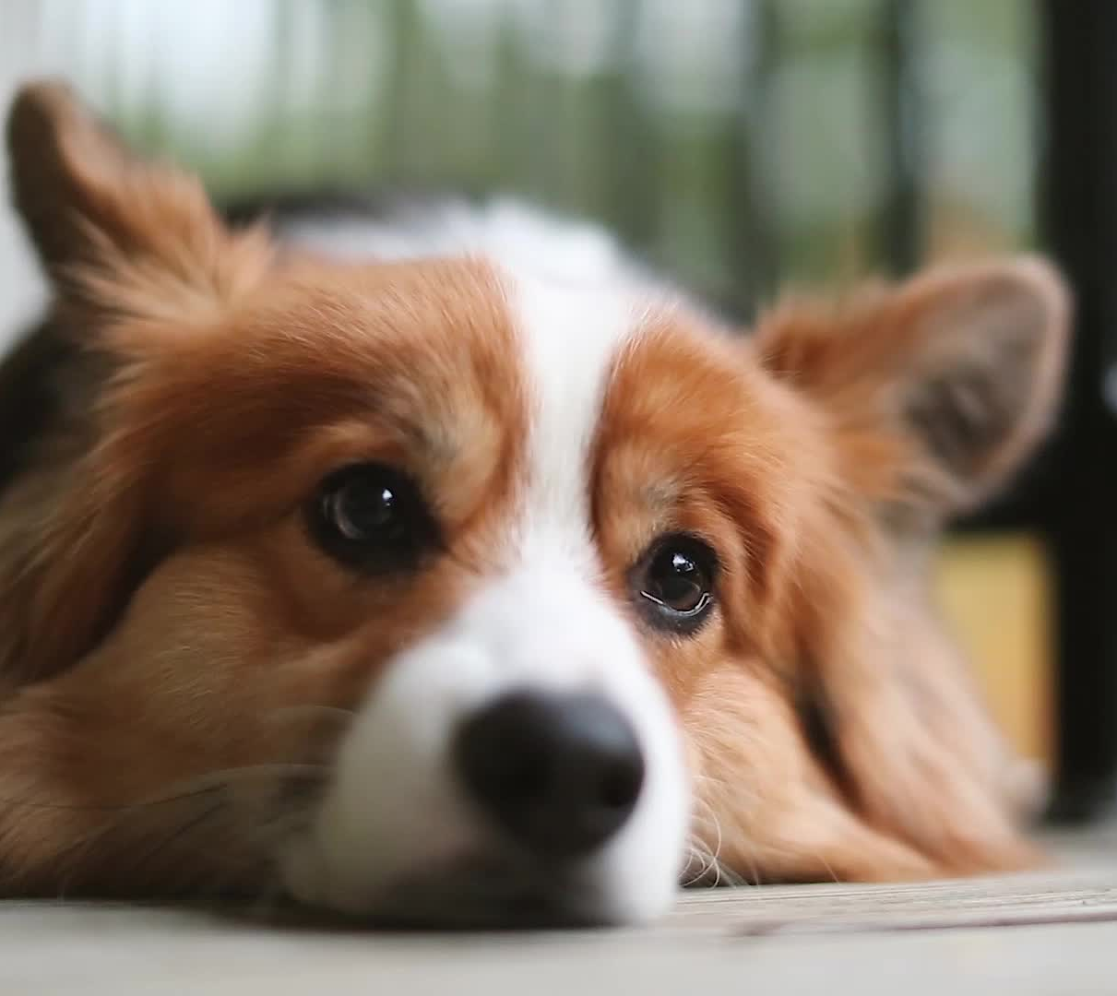
Huisvesting hond
Hond = groepsdier ( wil dus binnen leven )
Eigen plek nodig waar de hond kan slapen/ zich kan terugtrekken
Bench kan gebruikt worden bij pups, hiermee kan je trainen op bijv. zindelijkheid
Samenleven met bijv katten is mogelijk, kost wel veel energie

Slide 7
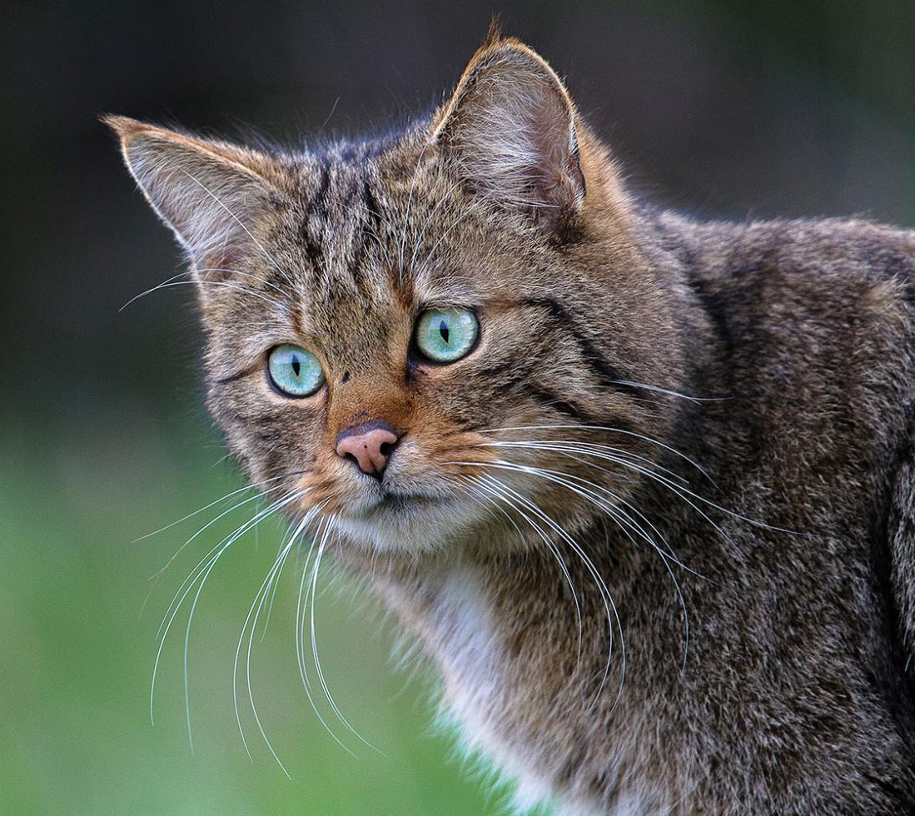
Huisvesting kat
Kat heeft meerdere ruimtes nodig!
Zelfde aantal katten als kattenbakken + 1
Kat heeft klimmogelijkheden nodig, krabpaal etc
GEEN drink/eetbak bij de kattenbak

Slide 8
Hygiene
Belang van Hygiëne heeft invloed op welzijn
Waarom maken we schoon?
! Goede huisvesting = goed welzijn!

Slide 9

Opdracht
Opdrachten werkboek ‘’Werken met dieren’’ Hoofdstuk 8.1

Slide 10

Tot volgende week

